Slide 1
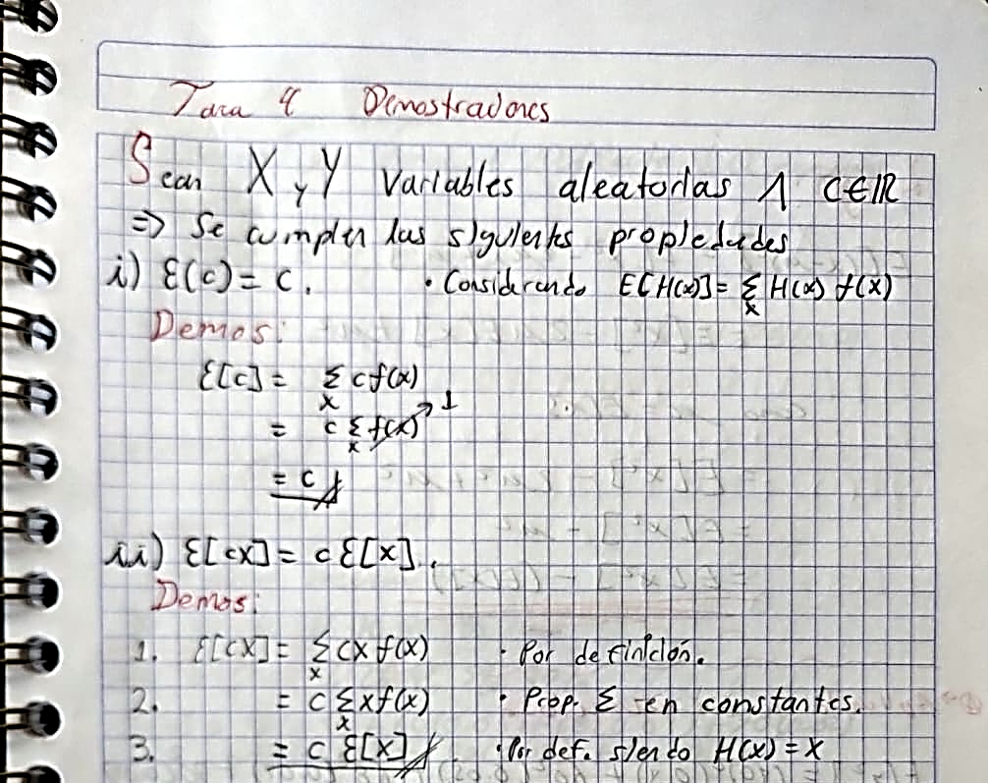

Slide 2
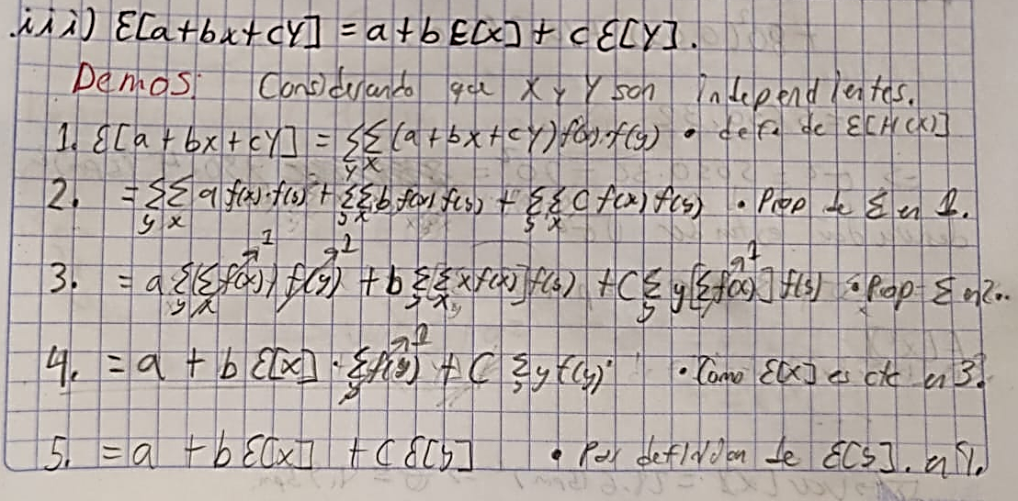
E[H(x,y)]

Slide 3
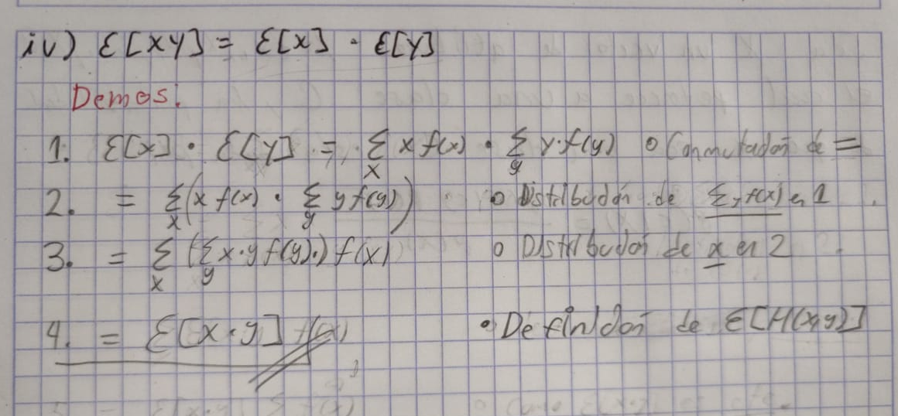
Considerando que ‘x’ y ‘y’ son V.A. independientes.

